Slide 1
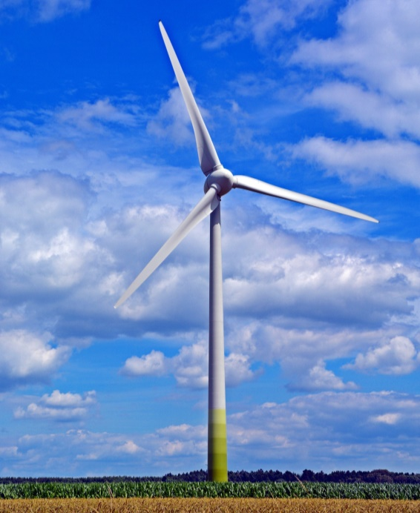
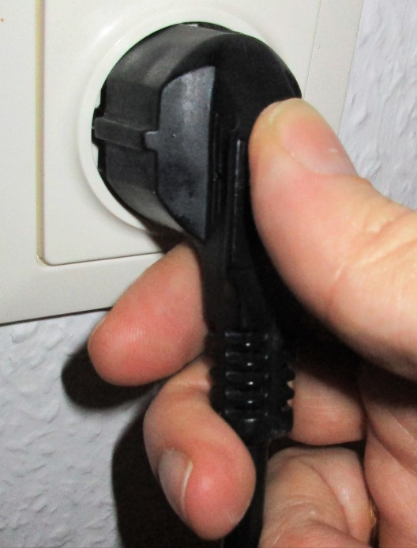
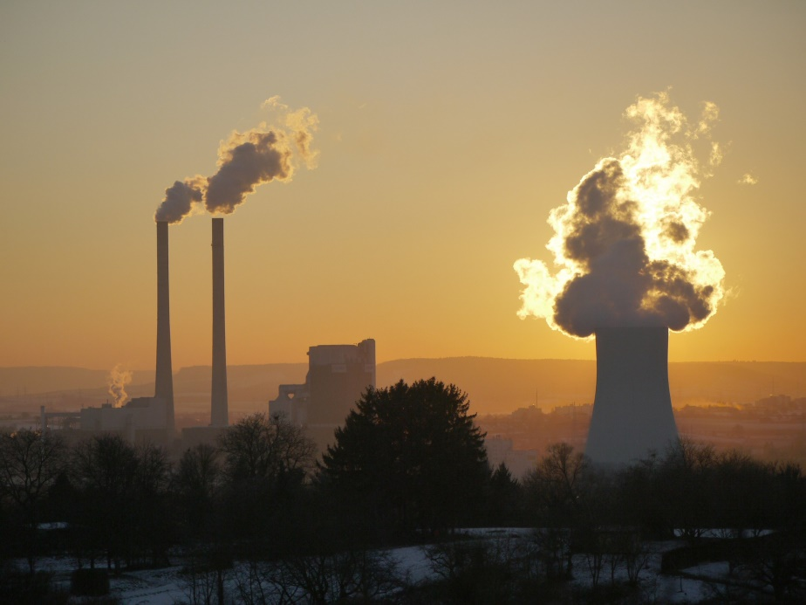
Was haben die Bilder miteinander zu tun?
(CC0) B. Wälz https://pixabay.com/de/himmel-wolken-windrad-windkraft-1506548/ (20.02.17)
Woher kommt die
?
C.-J. Pardall
Energie
(CC0) MonikaP https://pixabay.com/de/kraftwerk-flammen-gegenlicht-2012377/ (20.02.17)
Notes:
Thematisieren der Energieversorgung: „Woher kommt die Energie?“
Oben sieht man eine Windenergieanlage, unten ein Kohlekraftwerk
Hier wird nur die elektrische Versorgung angesprochen.
Advance Organizer:
Zunächst Energieübertragung „im kleinen“ kennen lernen (AB1 und AB2)
dann übertragen auf „Woher kommt unsere Energie?“ (AB3)

